Slide 1
네트워크 기말고사 실습 과제
91416208 서승희
91416296 이도경

Slide 2
목차
01
02
03
04
05
네트워크 구축 개요
라우터, 스위치설정
WAN통신
보안
외내부서버

Slide 3
01
네트워크 구축개요

Slide 4
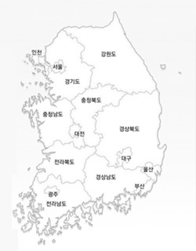

네트워크 구축
ISP
Gateway
1
2
CORE
1
2
3
4
Core Router(서울)
Major
1
2
● ● ● ●
1
2
지방A
지방B
Minor

Slide 5
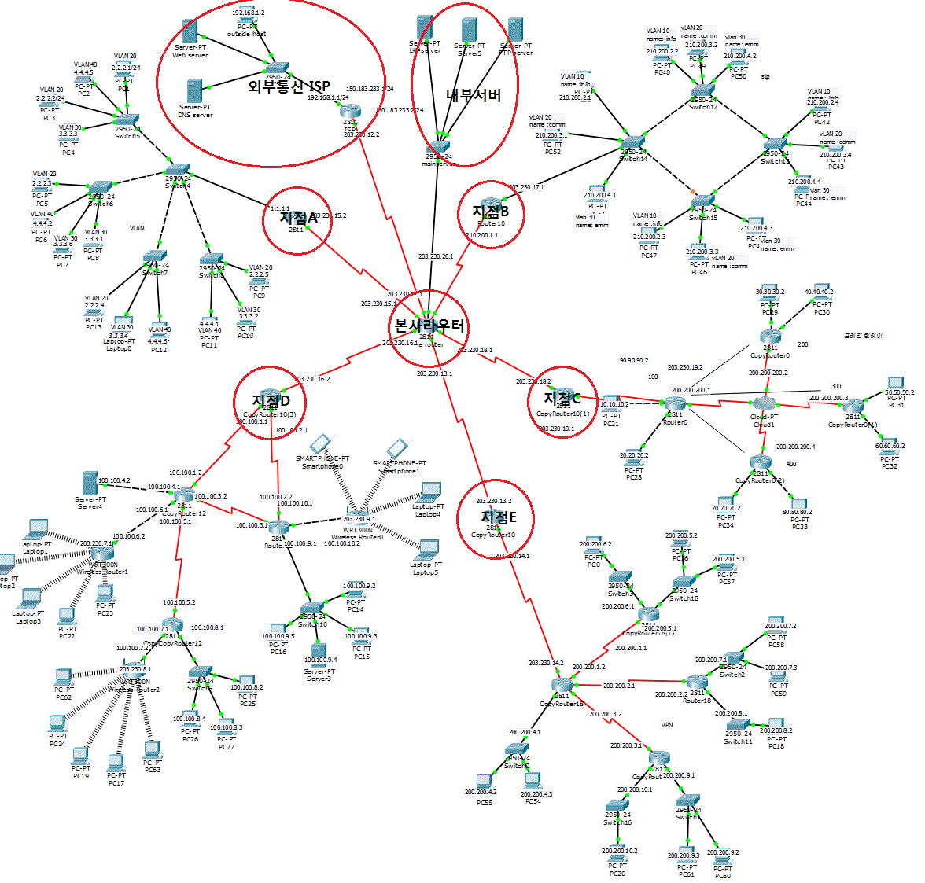
네트워크 구축
전체 토폴로지

Slide 6
02
라우터, 스위치 설정

Slide 7
라우터 설정
RIP
01
RIP
설정 방법
거리 벡터 방식을 사용하는 내부 라우팅 프로토콜 중에서 가장 간단하게 구현된다. 소규모 네트워크 환경에 적합하며, 현재 가장 많이 사용하는 라우팅 프로토콜 중 하나다. 네트워크 기기 간에서 경로 정보를 교환하고, 동적으로 경로 정보를 구성하고 망과 같이 연결된 네트워크 간을 얼마나 빠른 속도로 정보를 전달할 수 있는지를 계산해서 경로를 결정한다.
Router>enable
Router#conf t
Router(config)#router rip
Router(config-router)#version 2
Router(config-router)#no auto-summary
Router(config-router)#network 네트워크주소1
Router(config-router)#network 네트워크주소2
Router(config-router)#network 네트워크주소3
…

Slide 8
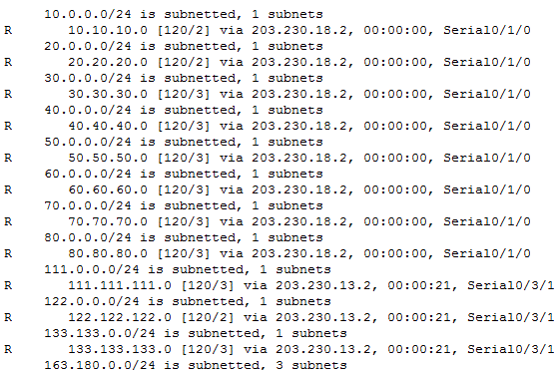
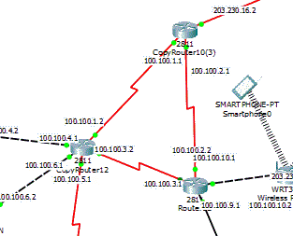
라우터 설정
RIP
Codes의 R는 RIP 라우팅 프로토콜로
라우팅되는 네트워크
serial 0/1/0 인터페이스로 via를 통하여
라우팅

Slide 9
라우터 설정
EIGRP
02
EIGRP
설정 방법
IGRP를 기반으로 한 개방형 라우팅 프로토콜이다. 라우터 내 대역폭 및 처리 능력의 이용뿐 아니라, 토폴로지(망 구성 방식)가 변경된 뒤에 일어나는 불안정한 라우팅을 최소화하는데 최적화된 고급 거리 벡터 라우팅 프로토콜이다. 라우팅 최적화 대부분이 확산 업데이트 알고리즘의 처리에 기반을 두므로, 빠른 수렴을 위한 매커니즘을 제공하고 루프 문제에서 자유롭다.
Router(config-if)#router eigrp process-ID
Router(config-router)#network 네트워크주소1
Router(config-router)#network 네트워크주소2
Router(config-router)#network 네트워크주소3
…
Router(config-router)#no auto-summary

Slide 10
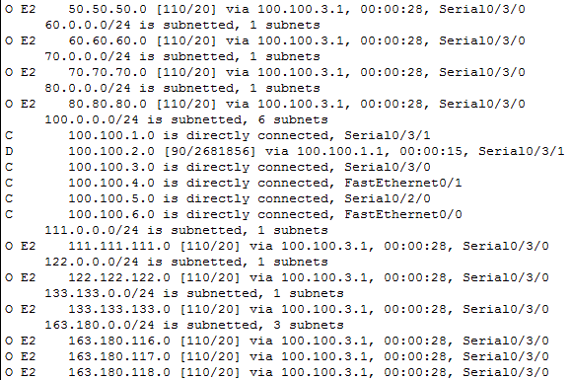
라우터 설정
EIGRP
Codes의 D는 EIGRP 라우팅
프로토콜로 라우팅되는 네트워크
100.100.2.0 네트워크는 serial 0/3/1
인터페이스로 via를 통하여 라우팅
Codes의 C는 라우터에 직접
연결된 네트워크
라우터에 100.100.6.0는
FastEthernet 0/1 인터페이스에 직접
연결된 네트워크

Slide 11
라우터 설정
OSPF
03
OSPF
설정 방법
IP 라우팅 프로토콜의 한 종류.
RIP보다 규모가 큰 네트워크에서도 사용할 수 있다.
규모가 크고 복잡한 TCP/IP 네트워크에서 RIP의 단점을 개선한 라우팅 프로토콜이다.
RIP에 비해 자세한 제어가 가능하고, 관리 정보의 트래픽도 줄일 수 있다.
Router(config)#router ospf Process-ID
Router(config-router)#router-id 라우터 아이디
Router(config-router)#network 네트워크주소1 와일드카드마스크 area 영역아이디
Router(config-router)#network 네트워크주소2 와일드카드마스크 area 영역아이디
…

Slide 12
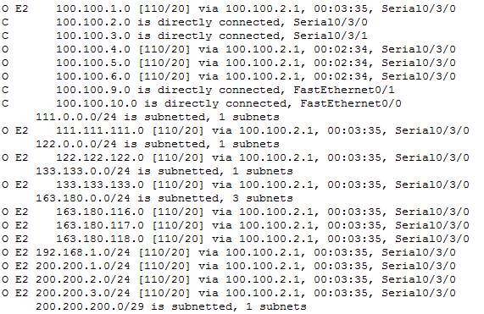
라우터 설정
OSPF
Codes의 O는 OSPF 라우팅 프로토콜로 라우팅되는 네트워크
[ospf의 관리 거리/매트릭] 목적지 100.100.5.0/24 까지 가기 위한 ospf 메트릭
00:02:34 -> 라우팅 업데이트를 수신한 이후 경과된 시간
Serial0/3/0- > 패킷이 출력되는 인터페이스
E2는 OSPF를 통해서 받은 라우팅 테이블은 맞지만 그 내용은 OSPF 가 설정되어 있는 라우터에 있는 서브넷이 아니라 OSPF가 아닌 다른 라우팅 프로토콜로 부터 재분배 받은 라우팅 테이블을 의미

Slide 13
라우터 설정
RIP
04
라우팅 재분배
전체 네트워크를 하나의 라우팅 프로토콜만으로 운영하는 것은 어려울 수 있다.
다중프로토콜을 사용하는 네트워크를 연결하기 위해 프로토콜 간에 라우팅 정보를 재분배한다.
서로 다른 라우팅 프로토콜을 사용하는 영역간의 라우팅이 가능하도록 설정하는 것이다.
RIPv2 – OSPF 재분배
RIPv2 – EIGRP 재분배
OSPF - EIGRP 재분배

Slide 14
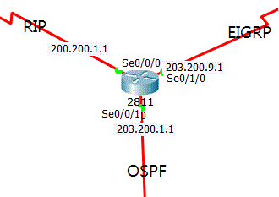
라우터 설정
OSPF
Router rip에서 - 200.200.1.0 네트워크 연결
- eigrp와 ospf 재분배
Router eigrp 7에서 - 203.200.9.0 네트워크 연결
- rip과 ospf 재분배
Router ospf 7에서 - 203.200.1.0 네트워크 연결
- rip과 eigrp 재분배

Slide 15
라우터 설정
재분배
R0(config)#router rip
R0(config-router)#redistribute eigrp 7 metric 4
R0(config-router)#redistribute ospf 7 metric 4
R0(config-router)#exit
R0(config)#router eigrp 7
R0(config-router)#redistribute rip metric 1544 10 255 1 1500
R0(config-router)#redistribute ospf 7 metric 1544 10 255 1 1500
R0(config-router)#exit
R0(config)#router ospf 7
R0(config-router)#redistribute rip subnets
R0(config-router)#redistribute eigrp 7 subnets
R0(config-router)#exit
Rip으로의 재분배
Eigrp으로의
재분배
Ospf으로의 재분배

Slide 16
스위치 설정
VLAN
05
VLAN
설정 방법
하나 이상의 LAN에 있는 여러 장치들이 실제로는 많은 수의 서로 다른 LAN 세그먼트 상에 존재하는데도 마치 동일한 배선에 연결되어 있는 것처럼 서로 의사소통을 할 수 있도록 관리 소프트웨어를 사용해 설정한 장치 그룹이다. VLAN은 물리적 연결이 아니라 논리적 연결에 기초하고 있기 때문에 유연성이 매우 높다. VLAN의 종류로는 데이터VLAN, 디폴트VLAN, 네이티브VLAN 등이 있다.
SW1(config)#vlan 10
SW1(config-vlan)#name VLAN_10
SW1(config-vlan)#exit
SW1(config)#vlan 20
SW1(config-vlan)#name VLAN_20
SW1(config-vlan)#exit
SW1(config)#vlan 30
SW1(config-vlan)#name VLAN_30
SW1(config-vlan)#exit
SW1(config)#interface FastEthernet0/1
SW1(config-if)#switchport access vlan 20
SW1(config-if)#exit
SW1(config)#interface FastEthernet0/2
SW1(config-if)#switchport access vlan 10
SW1(config-if)#exit
SW1(config)#interface FastEthernet0/3
SW1(config-if)#switchport access vlan 30
SW1(config-if)#exit
Vlan생성
각 포트에
vlan할당

Slide 17
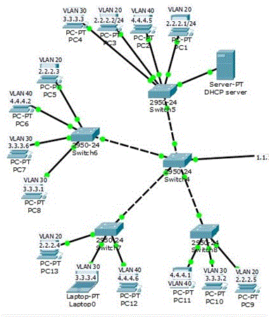
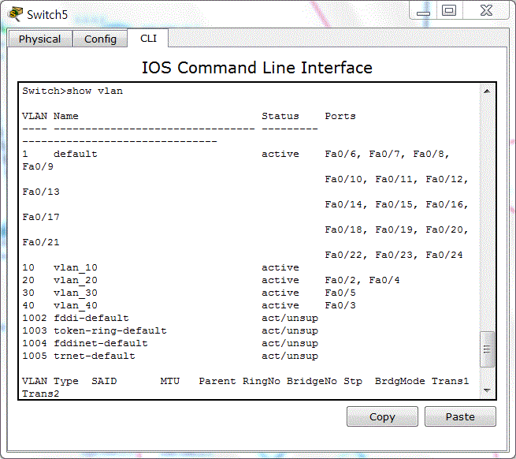
스위치 설정
VLAN

Slide 18
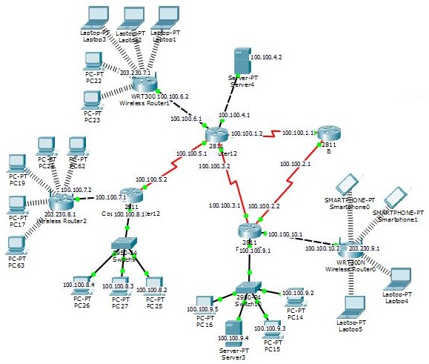
라우터 설정
무선랜
06
무선랜
무선랜은 기존 네트워크 케이블이나 일반 전화선 등 일련의 케이블 대신에 전파를 이용해 컴퓨터 간의 네트워크를 구축하는 방식을 말한다. 무선 네트워크를 하이파이 오디오처럼 편리하게 쓰게 한다는 뜻에서 와이파이라는 별칭으로도 불린다. 설치 공간의 제한을 받지 않으며, 구축시간과 경비를 유선랜에 비해 대폭 절감할 수 있다. 반면 유선보다 도청 가능성이 높고 보안성이 취약하다는 단점이 있다.

Slide 19
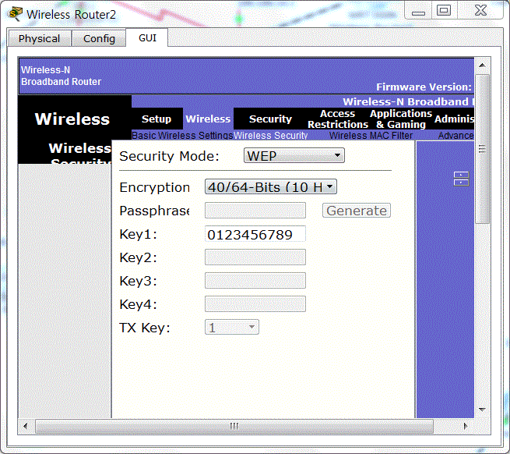
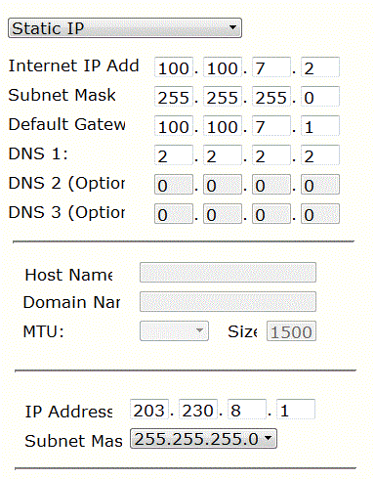
라우터 설정
무선랜
무선라우터 설정
->인터넷 설정
->무선랜 설정
무선라우터 WEP 설정

Slide 20
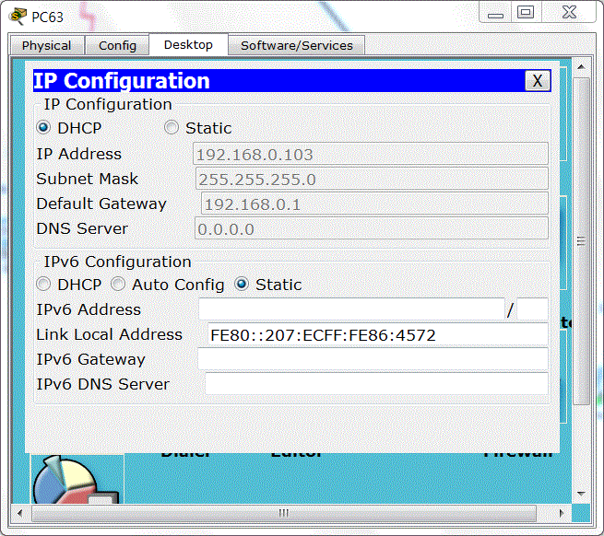
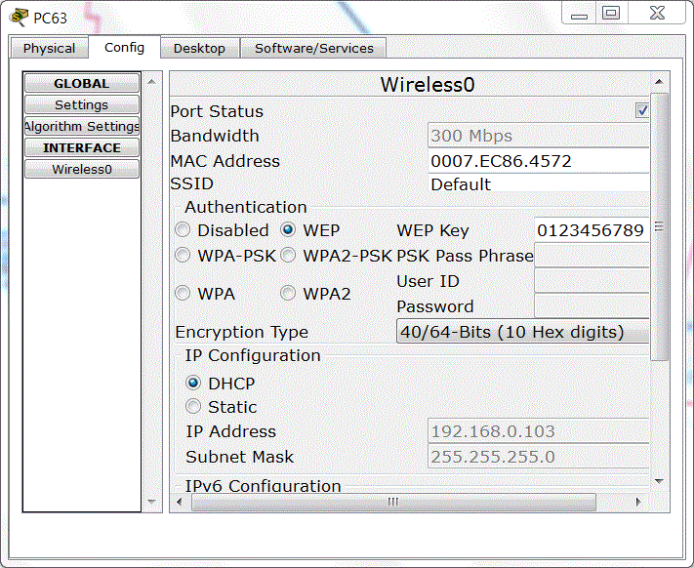
라우터 설정
무선랜
PC 설정
PC는 DHCP 서버로부터
IP주소를 자동으로 받아옴
PC의 WEP 설정

Slide 21
스위치 설정
STP
07
STP
설정 방법
SW1(config)#vlan 10
SW1(config-vlan)#name info
SW1(config-vlan)#exit
SW1(config)#vlan 30
SW1(config-vlan)#name comm
SW1(config-vlan)#exit
SW1(config)#interface FastEthernet0/1
SW1(config-if)#switchport access vlan 10
SW1(config-if)#exit
SW1(config)#interface FastEthernet0/2
SW1(config-if)#switchport access vlan 30
SW1(config-if)#exit
SW1(config)#interface FastEthernet0/3
SW1(config-if)#switchport mode trunk
SW1(config-if)#exit
SW1(config)#interface FastEthernet0/4
SW1(config-if)#switchport mode trunk
SW1(config-if)#exit
STP는 루프가 발생할 수 있는 경로를 논리적으로 차단함으로 인해 목적지로 가는 경로를 하나로 만들어서 네트워크가 이중화 되었을 때 발생하는 문제점을 해결한다. 사용하던 경로에 문제점이 생겼을 때 비로서 그 경로를 통해 통신이 가능하도록 한다.

Slide 22
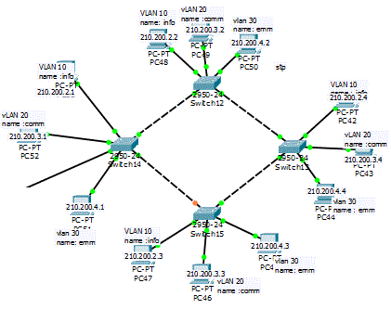
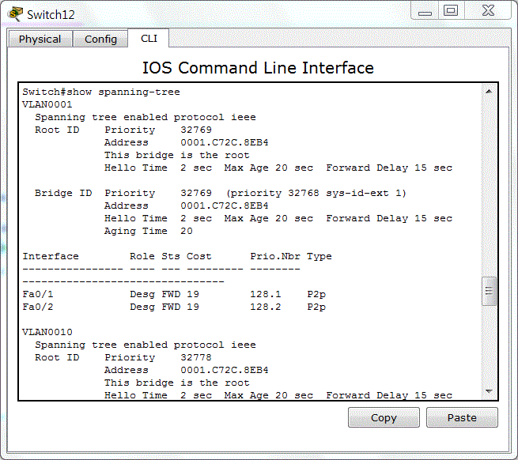
스위치 설정
STP

Slide 23
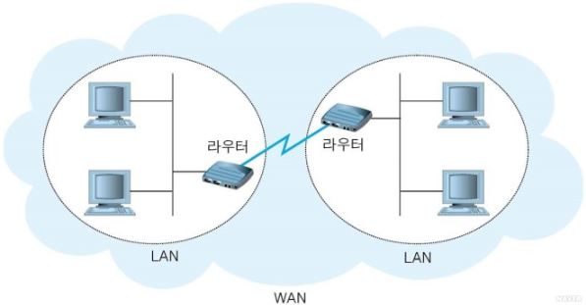
WAN
WAN
03
WAN 통신
LAN과 MAN을 포괄하는 광역 네트워크이다. 라우터, 스위치 뿐만 아니라 다양한 장비들이 사용된다.
다양한 접속기술과 접속장치들을 통해 네트워크를 구성한다.
2계층 WAN 프로토콜
ATM (Asynchronous Transfer Mode)
프레임릴레이 (Frame-relay)
HDLC (High-level Data Link Control)
PPP (Point to Point)

Slide 24
WAN
프레임릴레이
프레임릴레이
설정 방법
물리계층, 데이터링크계층에서 동작하는 WAN 프로토콜이다. X.25 패킷스위칭의 오버헤드를 제거하고 패킷에 오류가 검출되면 오류복원을 제공하는 것이 아니라 패킷을 폐기해 버린다. 하나의 물리적인 회선에 여러 가상회선을 만들어 전용선처럼 취급하여 서비스이다.
가상회선으로는 SVC (Switched Virtual Circuit)와 PVC (Permanent Virtual Circuit)가 있다.
R1(config)#int lo 0
R1(config-if)#ip add 1.1.1.1 255.255.255.0
R1(config-if)#exit
R1(config)#interface FastEthernet0/0
R1(config-if)#ip address 10.10.10.1 255.255.255.0
R1(config-if)#no shutdown
R1(config-if)#exit
R1(config)#int s0/3/0
R1(config-if)#ip add 203.230.7.1 255.255.255.0
R1(config-if)#encapsulation frame-relay
R1(config-if)#frame-relay map ip 203.230.7.2 102 broadcast
R1(config-if)#frame-relay map ip 203.230.7.3 102 broadcast
R1(config-if)#no shutdown
R1(config)#router rip
R1(config-router)#version 2
R1(config-router)#network 1.0.0.0
R1(config-router)#network 10.0.0.0
R1(config-router)#network 203.230.7.0
R1(config-router)#no auto-summary

Slide 25
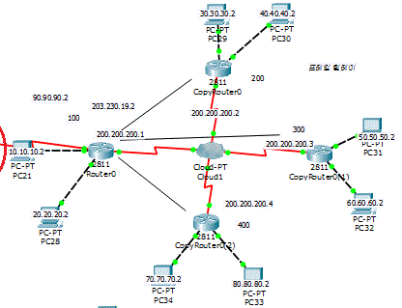
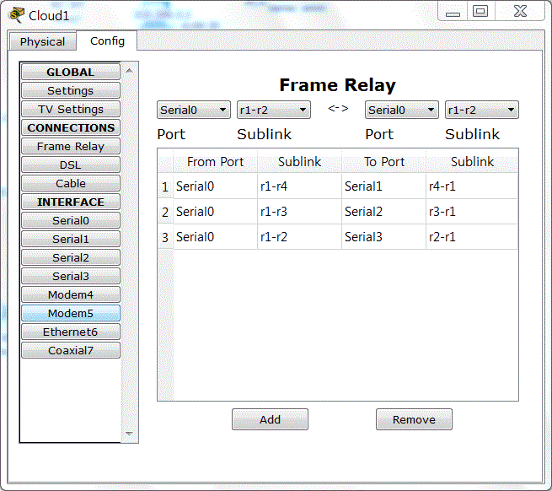
WAN
프레임릴레이

Slide 26
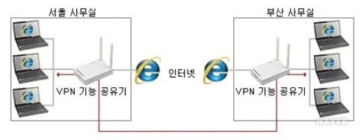
보안
VPN
04
보안 통신
VPN이란 일반 인터넷과 분리된 전용 내부 인터넷 망을 구축할 때 사용하는 기능이다. 보안 성이 좋고, 물리적인 전용망을 설치하는 것 보다 저렴하다. 주로 멀리 떨어진 지역의 사무실을 같은 네트워크로 묶을 때 사용한다.VPN의 종류로는 IPSec VPN와 SSL VPN가 있다.

Slide 27
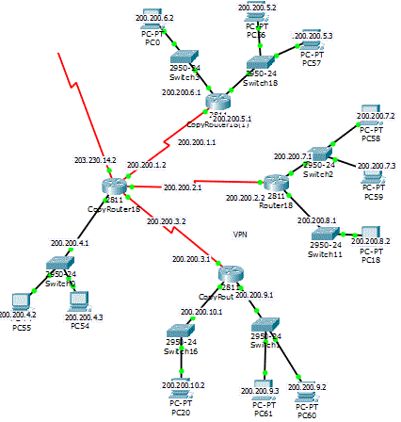
보안
VPN
VPN
Tunnel 12
Tunnel 21

Slide 28
05
외부 내부 서버 설정

Slide 29
ISP
NAT
NAT
설정 방법
R1(config)#ip nat pool ino 203.230.7.7 203.230.7.15 netmask 255.255.255.0
- ino라는 이름을 가진 NAT를 구성. 변환될 공인IP주소 대역을 설정
R1(config)#ip nat inside source list 100 pool ino
- ACL 100번의 조건을 만족할 경우 ino의 NAT를 실행
R1(config)#access-list 100 permit ip host 192.168.1.2 150.183.235.0 0.0.0.255
- NAT가 동작할 조건을 ACL로 정의
R1(config)#int fa0/0
R1(config-if)#ip nat inside
- 내부 인터페이스 지정
R1(config-if)#int fa0/1
R1(config-if)#ip nat outside
- 외부 인터페이스 지정
사설주소를 사용하는 장치가 공중네트워크와 통신하고자 할 때 사설IP주소를 공인IP주소로 변환해 주는 기술
내부 네트워크에서는 사설 IP주소를 사용하고, 외부 네트워크로 나가는 경우 공인 IP주소로 변환돼서 나가게 하는 기술

Slide 30
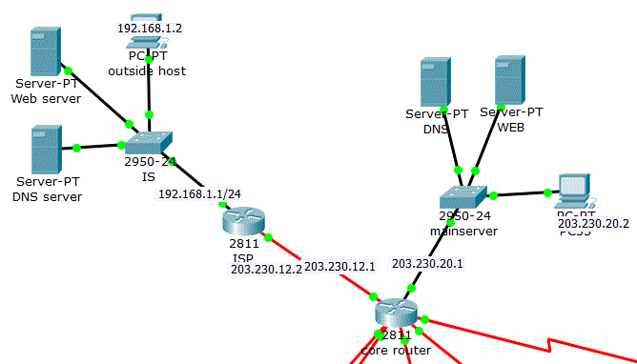
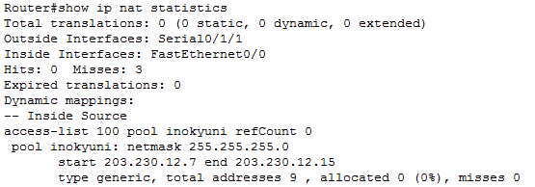
ISP
NAT
R1(config)# ip nat pool ino 203.230.12.7 203.230.12.15 netmask 255.255.255.0
R1(config)# ip nat inside source list 100 pool ino
R1(config)# access-list 100 permit ip host 203.230.20.3 192.168.1.0 0.0.0.255
R1(config)# int fa0/0
R1(config-if)# ip nat inside
R1(config-if)# int ser0/1/1
R1(config-if)# ip nat outside
외부
내부

Slide 31
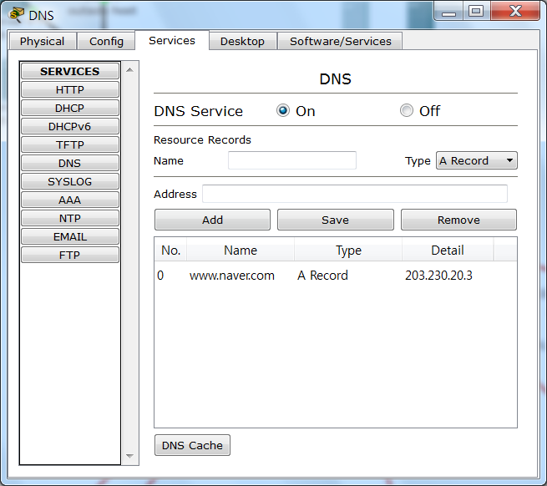
내부 서버
DNS
내부서버관리
설정 방법
DNS는 인터넷 도메인을 IP 주소로 바꾸어 주는 서버이다. DNS는 도메인 이름 및 이에 매칭하는 IP 주소를 데이터베이스로 가지고 있다가 이 정보를 필요로 하는 장치에 관련 정보를 제공한다.

Slide 32
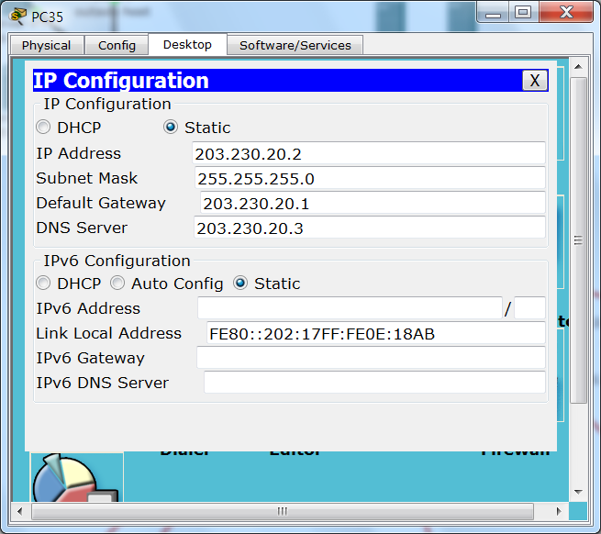
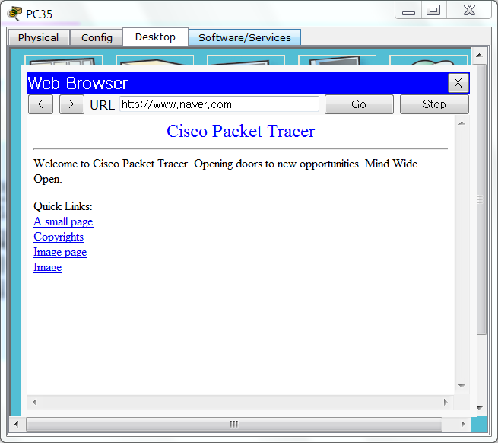
내부 서버
DNS

Slide 33
감사합니다

